Slide 1
ВОЛШЕБНЫЕ ИГРУШКИ
А. Усачев
Лежат у нас в коробке
волшебные игрушки:
Серебряные звезды,
гирлянды и хлопушки.
Мы елку украшали.
Я встал на табуретку
И три шара хрустальных
повесил сам на ветку.

Slide 2
По елочным игрушкам можно "прочесть" историю нашей страны, узнать, какие события происходили, увидеть, чем и как жили люди, когда ваши прадедушки и прабабушки были детьми и подростками.
После октябрьской революции 1917 года отмечать Рождество и Новый год было запрещено.
Руководство СССР приняло решение о возобновлении празднования Нового года в стране в конце 1935 года. Газета "Правда" опубликовала эпохальную заметку Павла Постышева "Давайте организуем детям хорошую ёлку" 28 декабря - за три дня до праздника! Это послужило сигналом к началу производства отечественных новогодних украшений.

Slide 3
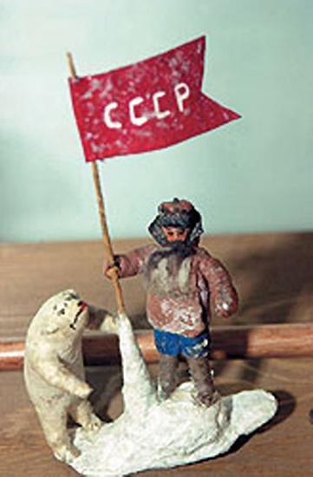
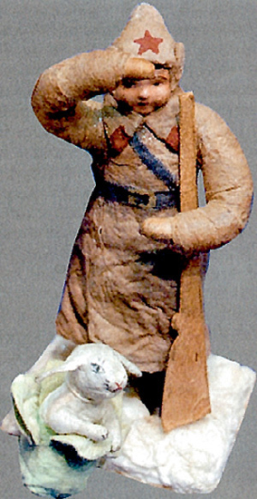
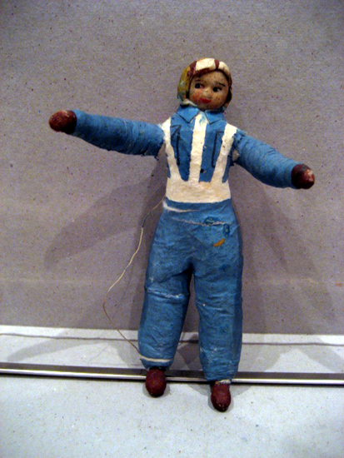
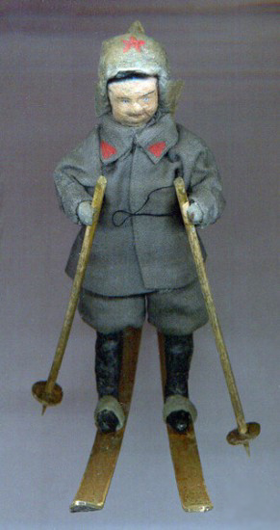
В 1930-е годы активно осваивался Север, Заполярье. Не менее активно шло покорение воздушного пространства. Соответственно эта тематика нашла отражение в новогодних украшениях: белые медведи, полярники, красноармейцы, парашютисты, самолетики, дирижабли.

Slide 4
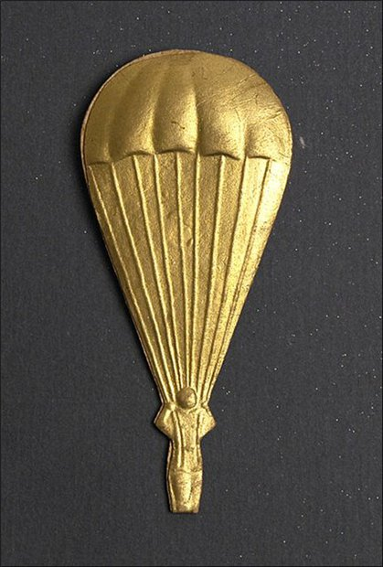
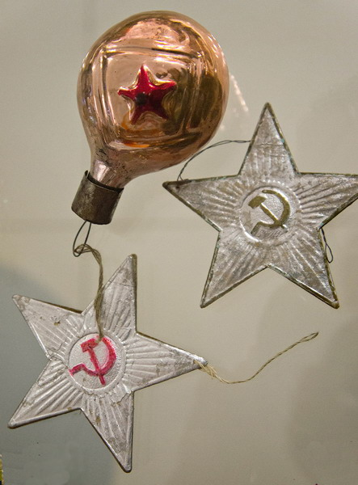
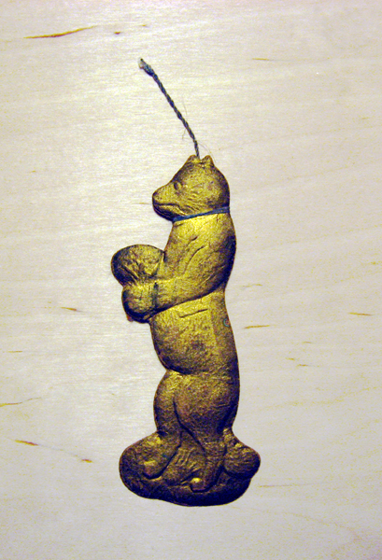
В 1937 году - были выпущены шары с изображениями руководителей страны того времени. Но стеклянные шары стоили очень дорого, поэтому выпускались в основном игрушки, сделанные из прессованного картона и ваты. Неотъемлемой частью новогодней елки тогда также были хлопушки, крашеные шишки, бонбоньерки.

Slide 5
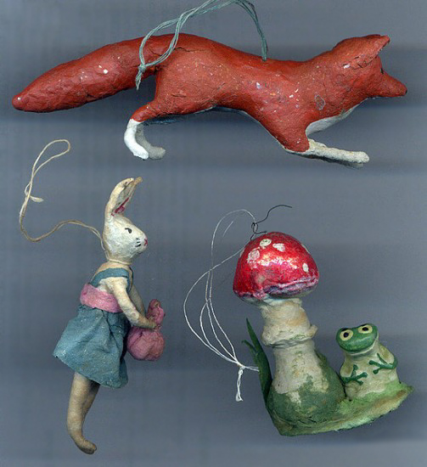
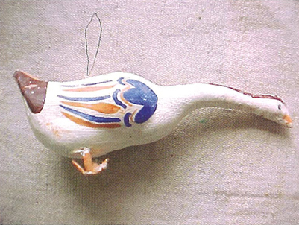
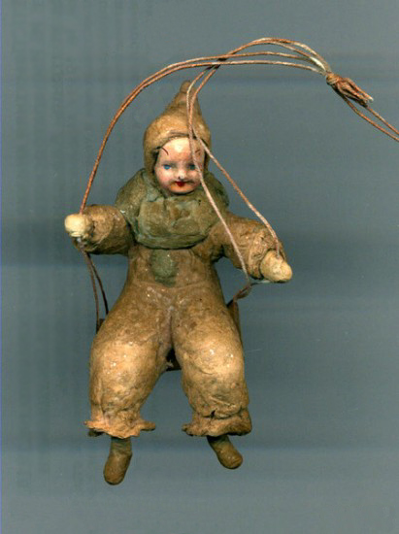
Широко были распространены игрушки, изготовленные из прессованной ваты. Существовали специальные каркасы для человечков и животных, с помощью которых игрушке придавали заданную форму. Фигурку разукрашивали цветными красками и покрывали крахмальным клейстером.

Slide 6
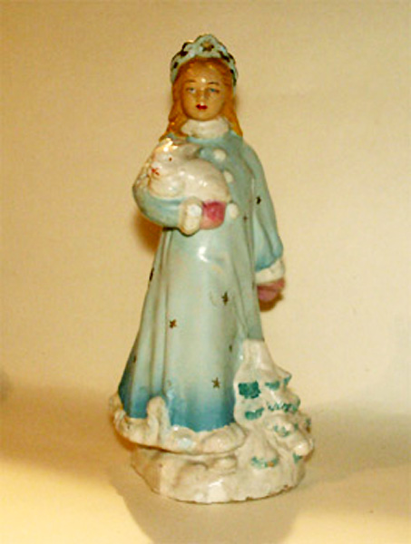
Выпускались и съедобные игрушки. Кондитерская БЕЛКМО изготовила "набор елочных украшений", состоящий из шоколадных игрушек – рыбок, раков и др.; пряничных фигурных изделий – зверьков, птичек и т.д.; марципановых фигурных изделий – рыбок, орехов, гранат, яиц и т.д.
В начале 1937 года на праздник елки в московский Дом союзов Дед Мороз впервые пришел с внучкой - Снегурочкой – с тех пор Снегурочки стали неотъемлемой частью новогоднего праздника.
Гипсовая Снегурочка с зайцем, 1930-е годы. Одна из первых советских Снегурочек

Slide 7
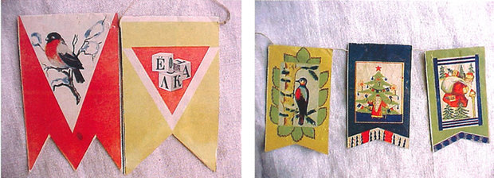
Популярными и доступными были гирлянды из цветных бумажных флажков, с отпечатанным на них рисунками (их начали изготавливать в 1940-е
годы).

Slide 8
Гильзы, колбы, пробирки и перегоревшие лампочки
Во время Великой Отечественной войны, несмотря на разруху, повсеместный дефицит, украшение новогодней елки было обязательным - эта традиция напоминала о мирной жизни и придавала сил надеяться на скорую победу.
Новогодние игрушки выпускались промышленностью, но в ограниченном количестве и из отходов производства. Солдатики, танки, пушки, самолетики, парашютисты, пистолетики штамповались из жести и затем раскрашивались. Из металлической стружки и отходов проволоки скручивали пятиконечные звезды-макушки, снежинки, домики.

Slide 9
В домашних условиях игрушки делали из всего, что под руками – бумаги, картона, ленточек, разноцветной ткани, яичной скорлупы. На фронтах елки украшали стреляными гильзами, ватой, фигурками, которые мастерили из погон, бинтов, бумаги и ветоши. Интересны игрушки, изготовленные из окрашенных химических колб и пробирок. Характерная игрушка тех лет – перегоревшая электрическая лампочка. Их обрезали сверху, разукрашивали, расписывали, припаивали сверху петельку, превращая в подобие новогоднего "шарика".

Slide 10
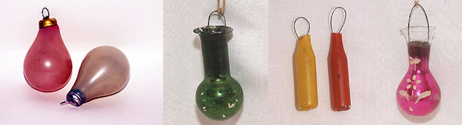
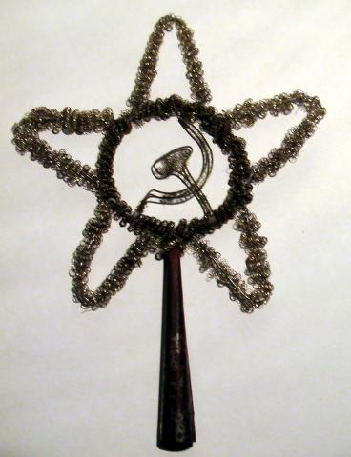

Slide 11
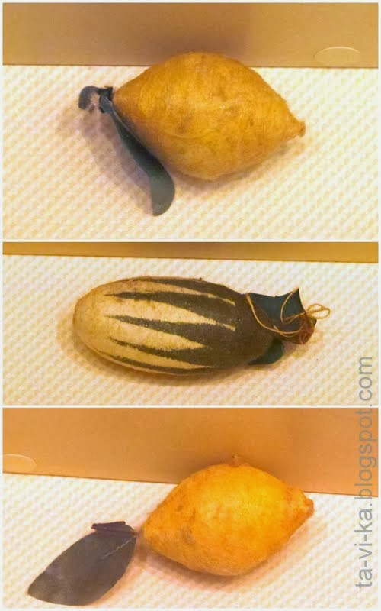
В тяжелые военные годы выпуск игрушек не остановился, завод "Москабель" выпускал из из отходов военного производства: проволоки, металлической стружки. В ход шли и медицинская вата, и бинты.

Slide 12
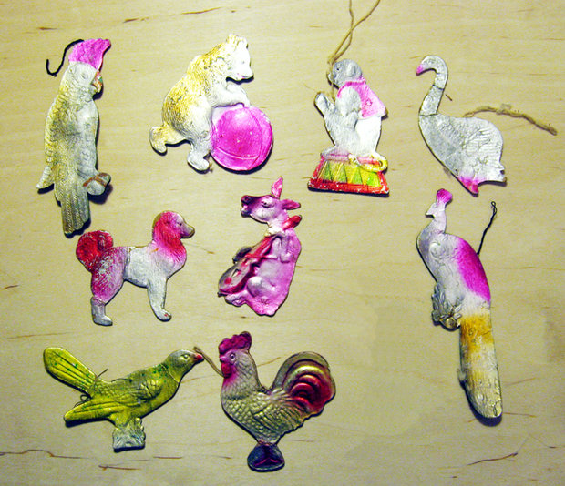
В первое послевоенное время в магазинах продавали лишь картонные листы с изображениями животных. Запускаются серии с мирной тематикой: изображения животных, детей, избушек в снегу. Их самостоятельно вырезали, склеивали и развешивали на елке.

Slide 13
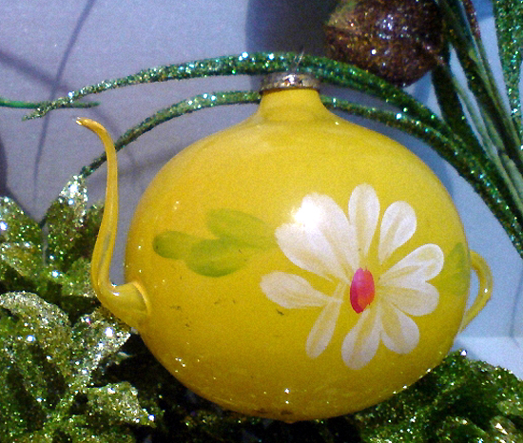
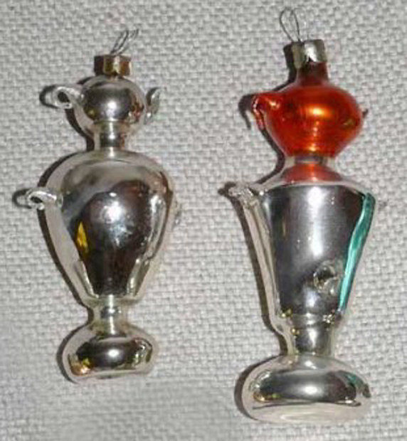
Также в 1940-х годах, стали появляться елочные игрушки, изображающие предметы быта - чайники, самовары, лампы и др. "Их отличала текучесть формы и ручная роспись яркими красками".

Slide 14
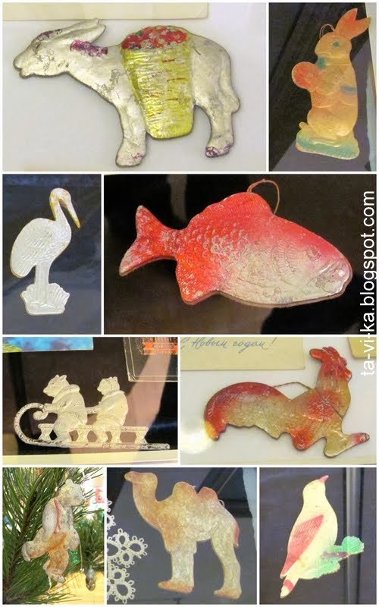
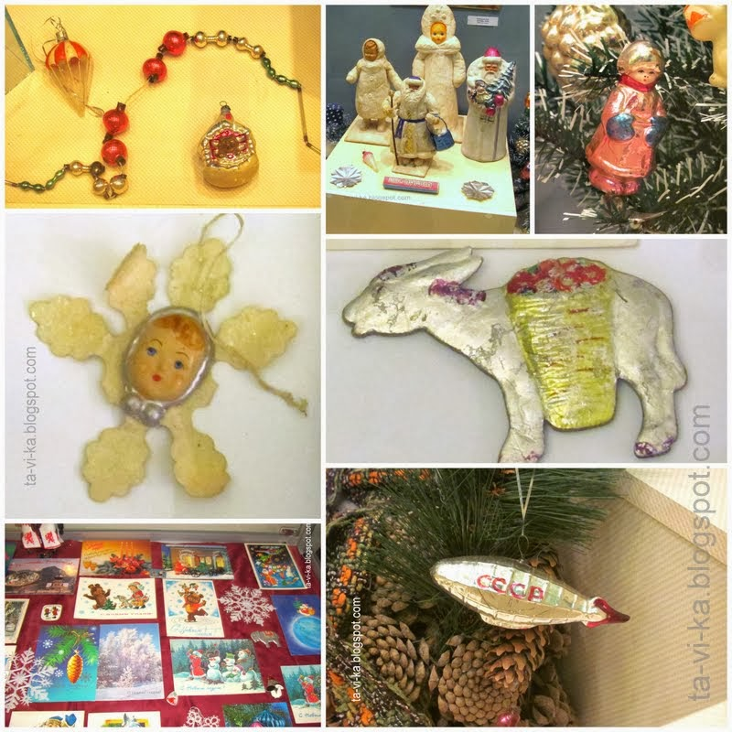

Slide 15
Кто, скажите, каждый год
Так парад Победы ждет?
Кто волнуется и плачет?
Ордена в платочке прячет?
Кто приходит к обелискам
Со слезами, в тишине,
В сотый раз читая списки
Всех погибших на войне?
Кто на праздничном салюте
С каждым залпом в две минуты
Гордость чувствует свою
За великую страну?
Знают все мои друзья:
Знает он, она и я!

Slide 16
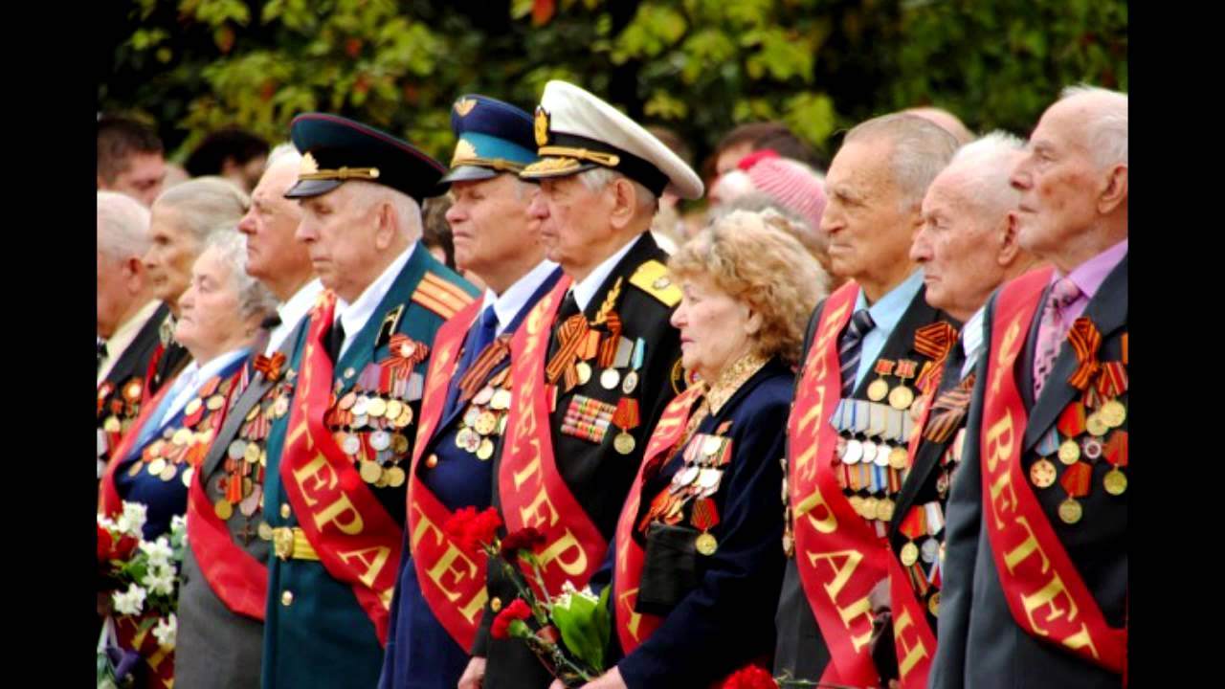

Slide 17


